Slide 1
Adordeón A Tipo A
DI_CF12_1_Ventajasferro

Slide 2
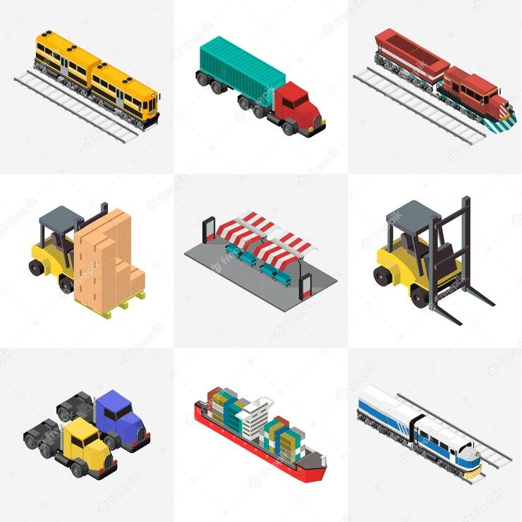
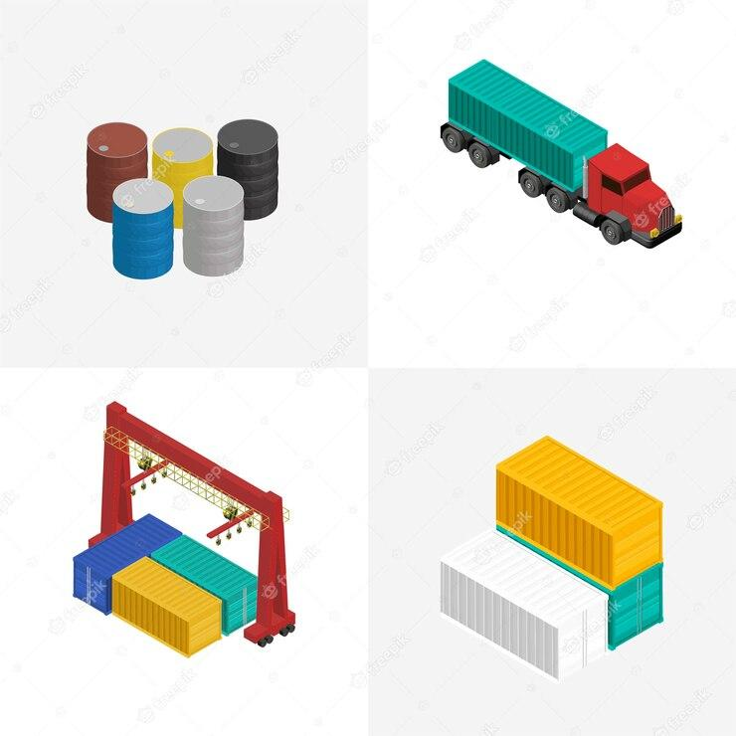
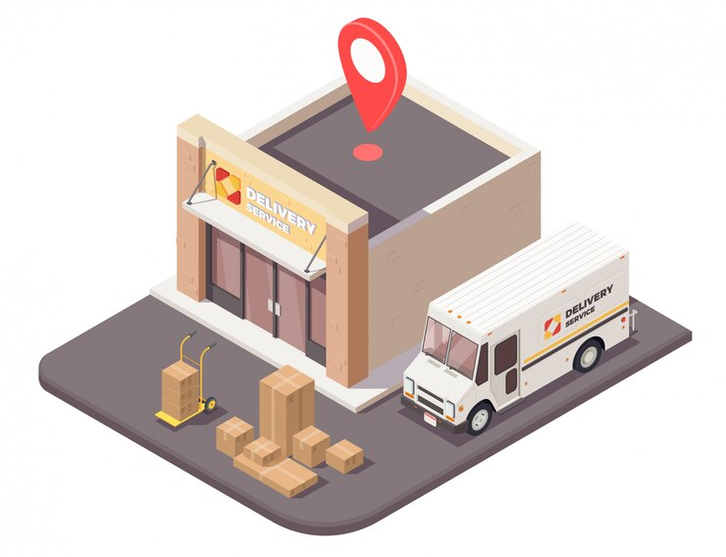
Indicaciones para la producción
Se presenta a manera de referencia el tipo de pestañas a utilizar.
Se requieren 3 pestañas en cada una incluir el texto e el tipo de imagen referenciadas en las siguientes diapositivas.
Las imágenes pueden ser cambiadas.
Transporte combinado | Se realiza mediante contenedores, cajas móviles, semirremolques u otras unidades de transporte intermodal entre terminales especializadas desde las que se acarrean desde el lugar de origen o al destino en transporte por carretera.
Cargas completas | Transporte de mercancía en vagones completos, es adecuado para el acarreo de mercancías de gran volumen o peso a largas distancias, por ejemplo, productos de hierro o acero.
Cargas fraccionadas | Corresponde a la carga que no alcanza a llenar un vagón o un contenedor.
Referencias de las imágenes:
Transporte combinado: https://www.freepik.es/vector-gratis/icono-aislado-industrial-negocios-logistica-fondo_2799452.htm
Cargas completas: https://www.freepik.es/vector-gratis/icono-aislado-industrial-negocios-logistica-fondo_2799449.htm
Cargas fraccionadas: https://www.freepik.es/vector-gratis/composicion-isometrica-envio-logistica-entrega-vista-exterior-paquetes-edificios-oficinas-empresa-logistica-e-ilustracion-automoviles_6869958.htm

